Slide 1
Normální a patologické

Slide 2
Normy
ve společnosti – socializace
odchylka od normy - Deviace
přijetí pravidel – INTERIORIZACE (zvnitřnění)
Sociální kontrola
neformální – malé soc. skupiny - kritika, odsouzení
formální – policie, soudy – pokuty, tresty
rizika – nedemokratické režimy, tlak party (peer presure)
Konformita – normativní chování video

Slide 3
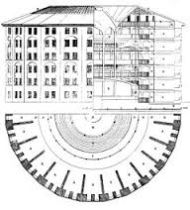
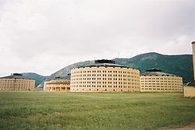
P Panoptikon
Kuba - vězení
Jeremy Bertham, 1791

Slide 4
normalita
1. statisticky – odlišení od normálu
křivka normálního rozložení (gausova)
Výrazné mezikult. rozdíly (kanibalismus, rozvod)
např. antisemitismus – deviantní patologické chování
2. normativní hledisko
př. antisemitismus v nacistickém Německu uzákoněn (zákony na ochranu krve…)

Slide 7
Sociální deviace
různé příčiny – biologické, psychické, psychiatrické, sociální, sociokulturní
časové hledisko
pouze některé odchylky chápány jako deviace, záleží na toleranci společnosti
hledisko sociologie – ne to, co se děje v nás, ale co vyvolá reakci ostatních
závisí na společenském kontextu (homosexualita)

Slide 8
Jsou všechny deviace patologické?
patologické jsou ty, které ohrožují společnost
část patologických jevů, trestní postih
kriminalita
individuální patologie, ale vliv na společnost
alkoholismus
drogová závislost
gamblerství
sebevražednost

Slide 9
Co má vliv na vznik deviací?
mozkové disfunkce
sociální – neexistence rodiny, špatné fungování
vliv party – peer presure

Slide 10
Sociologické teorie vzniku deviací
1. teorie diferenciované asociace
vliv prostředí, kde jednici vyrůstají
2. teorie anomie
anomie – stav bezmocnosti, ztráty norem a hodnot
E. Durkeim – problematika sebevražd
3. teorie deviantní subkultury
sociální, etnické gheto –jiné normy a pravidla
subkultura
4. teorie etiketizace
tentýž čin může být etiketován jinak (podnikání, zlodějina)
není podstatné, co se stane, ale jakou to dostane nálepku

